Slide 1
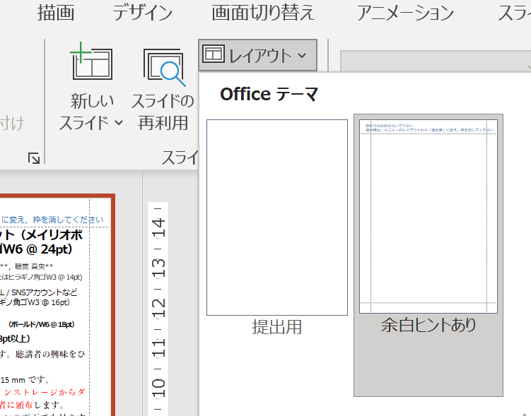
EE-1
展示用概要フォーマット（メイリオボ ールドまたはヒラギノ角ゴW6 @ 24pt）
○騒音 太郎*，振動 一郎*，音声 花子**，聴覚 真央**
* 音響大学 工学部，** 音響株式会社 (メイリオまたはヒラギノ角ゴW3 @ 14～16pt)
この欄には発表者のE-mail / ウェブサイトのURL / SNSアカウントなどを自由に記載して下さい（メイリオまたはヒラギノ角ゴW3 @ 14pt）
[キーワード] 音響, 関西, 若手（3～5個程度）（ボールド/W6 @ 18pt）
[あらまし] （←この行はボールド/W6 @ 18pt以上）
あらましには展示の概要を記述します。
左上の数字は実行委員会で記入いたします。
マージンは、上 20 mm、下・左・右 15 mm です。
若手の会では発表概要集を製本し、発表会場で頒布します。本文は明朝体を推奨します。パソコンの画面共有等でも見やすくするため、できるだけ 18 pt 以上のフォントを使用してください。行間の調整等は自由です。
図： 図表もご利用いただけます
[企業紹介] （←この行はボールド/W6 @ 18pt以上）
企業紹介を記述するスペースです。公序良俗に反しない限りにおいて、内容は自由です。多くの聴講者に印象づけられるよう、ユーモアあふれる紹介を期待しています。あらましと紹介文の分量比は自由に変更することができます。

